Slide 1
Логистическая регрессия
Косарев Никита, 23221

Slide 2
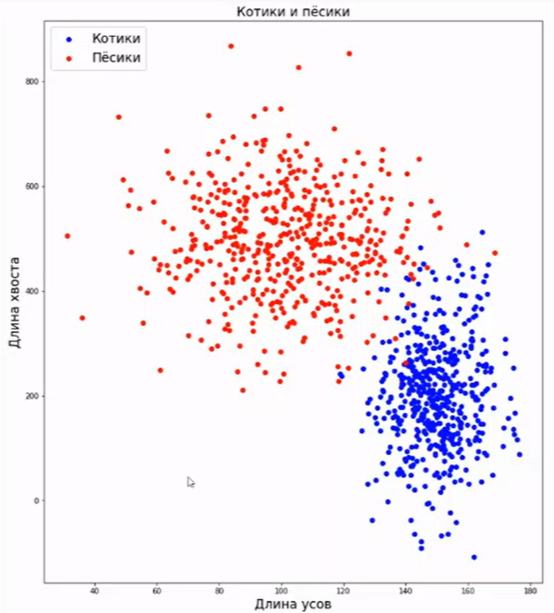
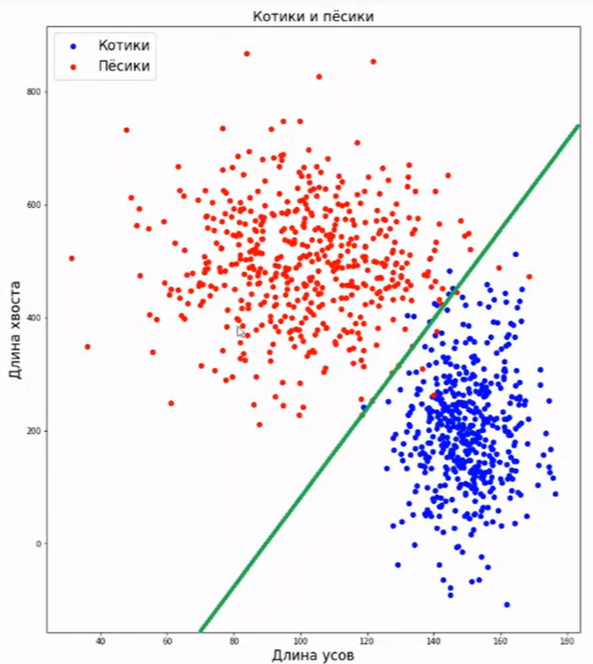
Что это вообще?
Вопреки названию, логистическая регрессия используется в задачах линейной классификации.
Задача линейной классификации - осуществить классификацию с использованием линейного дискриминанта (разделителя классов).

Slide 3
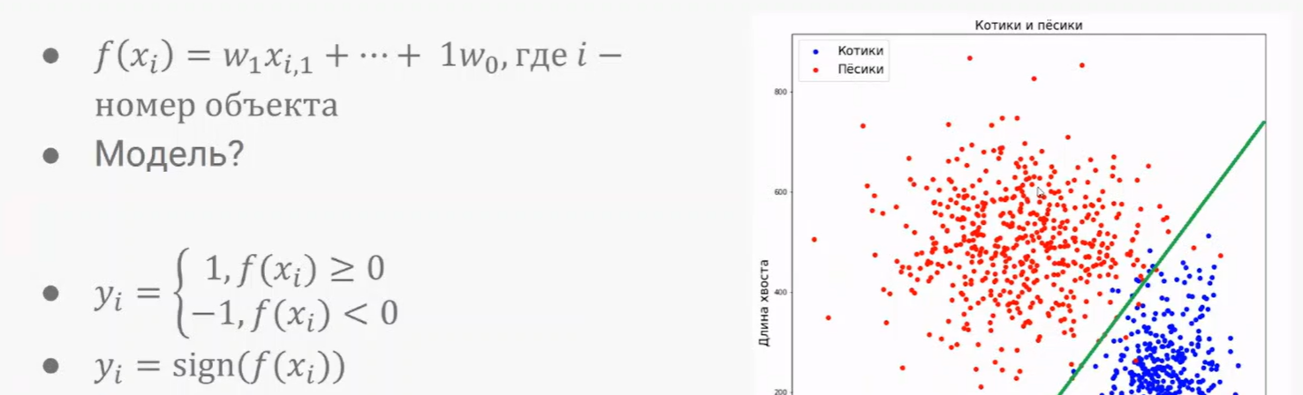
Подводка

Slide 4

Подводка
Однако, не все так просто. Хотелось бы получать не просто значение “принадлежности” к классу конкретного объекта. Чаще оперируют “вероятностью принадлежности” к конкретному классу.

Slide 5
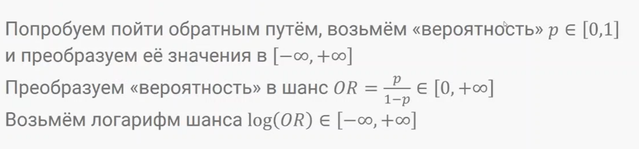
Подводка

Slide 6
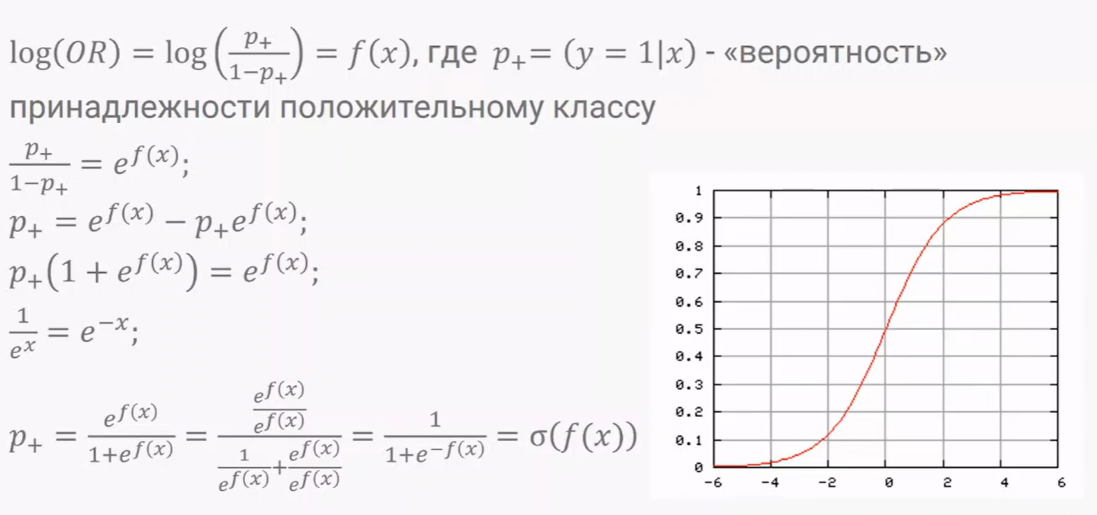
Выражение логистической функции (сигмоиды)

Slide 7
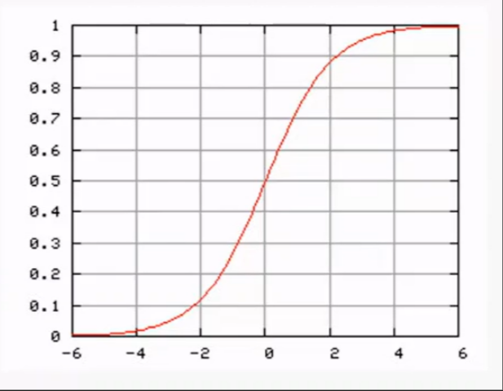
Как же относим к классу то?
Выбирается некоторое пороговое значение. Пусть это будет p = 0,5. Получим, что для х > 0 - относим к положительному классу, для x < 0 - к отрицательному. При х = 0 - не делаем предположений (находится на дискриминанте).

Slide 8
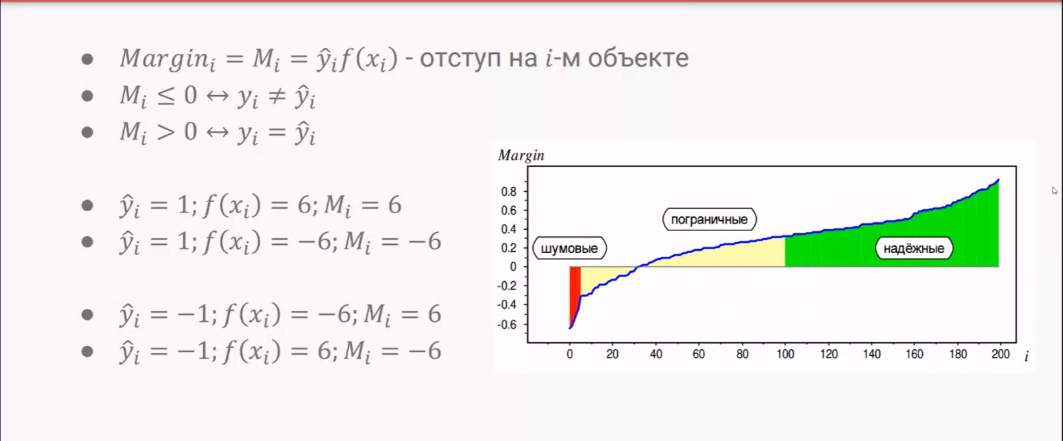
Как эту штуку обучать? Margin.

Slide 9
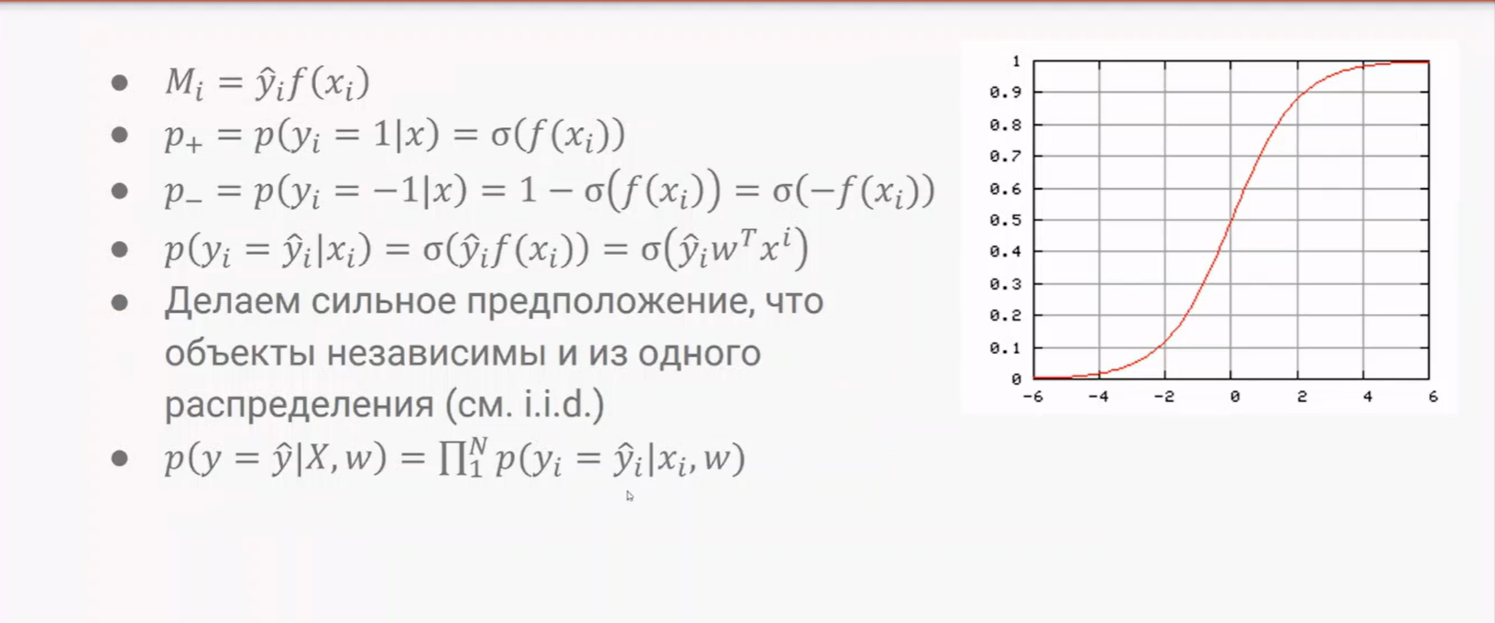
Продолжаем обучать эту штуку… Проблема максимизации произведения.

Slide 10
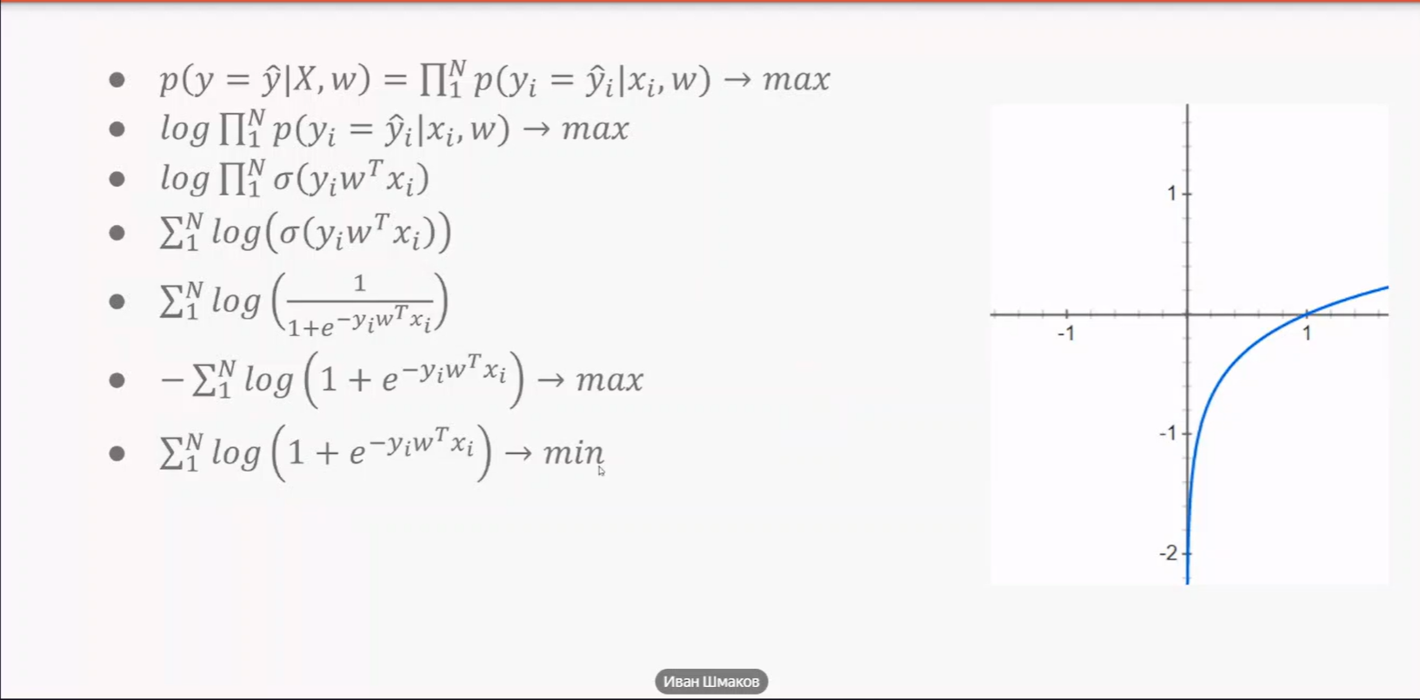
Все еще обучаем эту штуку… Логарифм спешит на помощь!

Slide 11
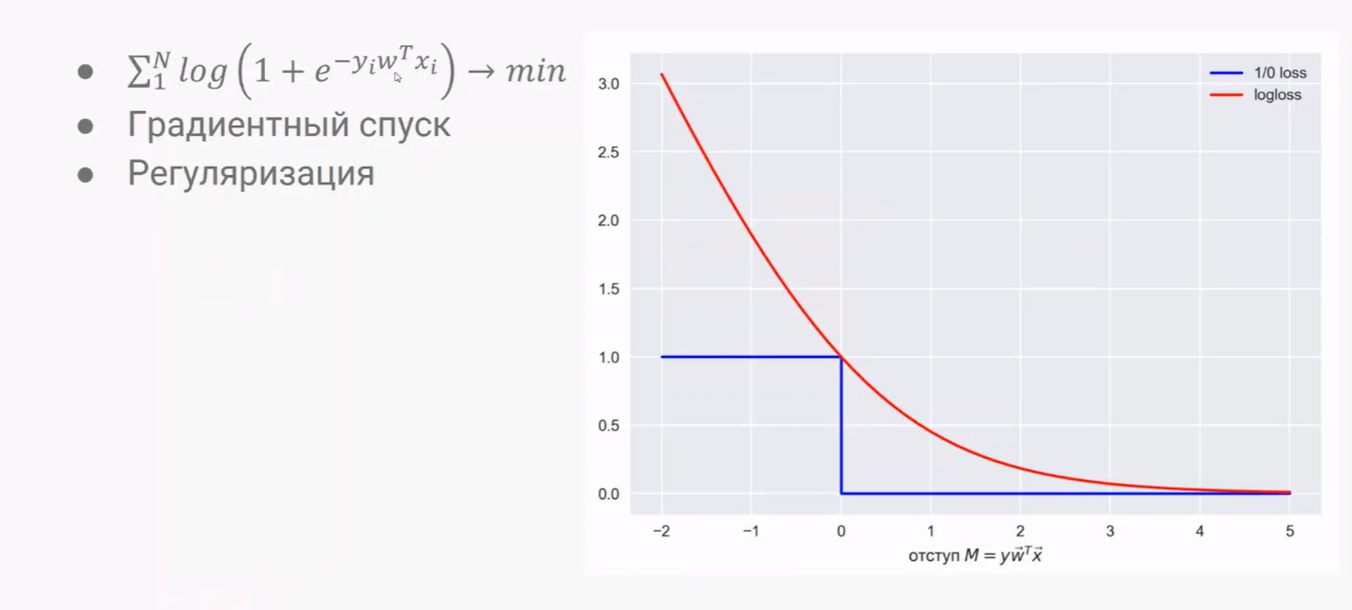
Заканчиваем обучать штуку!

Slide 12
Примеры задач
Задача кредитного скоринга
Выявление рака легких

Slide 13
Мультиномиальная логистическая регрессия
Мультиномиальная логистическая регрессия (multinomial logistic regression) – это общий случай модели логистической регрессии, в которой зависимая переменная имеет более двух категорий.
В модели мультиномиальной логистической регрессии для каждой категории зависимой переменной строится уравнение бинарной логистической регрессии. При этом одна из категорий зависимой переменной становится опорной и все другие категории сравниваются с ней. Уравнение мультиномиальной логистической регрессии прогнозирует вероятность принадлежности к каждой категории зависимой переменной по значениям независимых переменных.
Примеры задач: определение политических или спортивных предпочтений.

